Slide 1
<Arduino.h>
<SPI.h>
SPI 통신용
"Arduino.h"
<WiFi101.h>
for wifi101 shield or mkr 1000
<WiFi101.h>
nCube_Air
<WiFiMDNSResponder.h>
<WiFiMDNSResponder.h>
한번확인해볼것
<PubSubClient.h>
mqtt 통신용
"OneM2MClient.h"
<ArduinoJson.h>
버전 확인 필요
"m0_ota.h"
host 서버바꾸기
"TasCCS811.h"
이것도 바꾸기!!
칩이 달라서 바꿔야함…
ccs811.h 참고하기
<WiFi101.h>
"TasLED.h"
"OTAStorage.h"
"InternalStorage.h"
"OTAStorage.h"
시작하고
온도, tvoc, co2측정하는것만 바꿔도 될듯
"Arduino.h"
TasLED.cpp 안에 핀번호만 수정하기
wifi provision 설명
https://turtleshell.kr/64

Slide 2
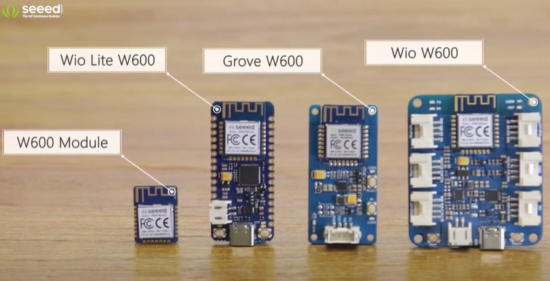
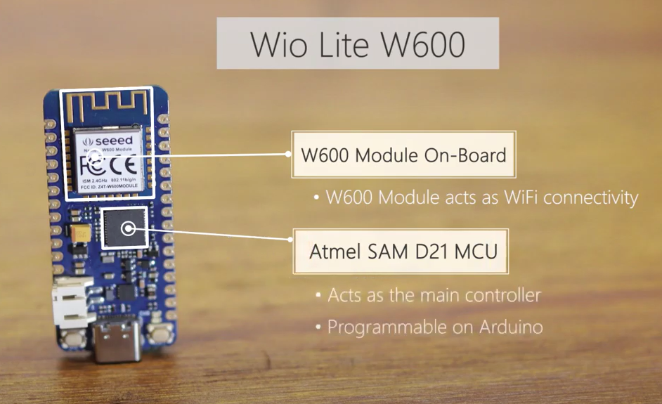

Slide 3
wio lite w600 보드
환경설정: http://files.seeedstudio.com/Arduino/package_seeeduino_boards_index.json
설치 과정: https://wiki.seeedstudio.com/Wio-Lite-W600
https://github.com/Seeed-Studio
라이브러리 설치: https://github.com/Seeed-Studio/Seeed_Arduino_W600
이상한거 뭔지 모르는 것… 터미널 관련된것 wifi… 될까?
라이브러리 설치: https://github.com/Seeed-Studio/Seeed_Arduino_rpcWiFi
결국 다른것같아서 안하기로 함!
feather m0 보드
라이브러리 설치: https://adafruit.github.io/arduino-board-index/package_adafruit_index.json

